Slide 1
Røde Kors Julestafet
Huskeregler og idékatalog til gode opslag på LinkedIn

Slide 2
Idékatalog til Røde Kors Julestafet
Tre gode huskeregler:
Skriv dine og din virksomheds ambitioner ind i relation til Røde Kors Julestafet, og brug kernefortællingen til inspiration.
Tag et billede eller lav en video, der vækker opsigt, og som tydeligt viser, at det er Røde Kors Julestafet, du deltager i.
Tag den erhvervsleder, du modtager stafetten fra, den næste du udfordrer og #RødeKorsJulestafet i dit opslag.
Med sjovt og nærværende indhold engagerer du dit netværk i dit CSR-arbejde, når ud til flere mennesker og bygger relationer.

Slide 3
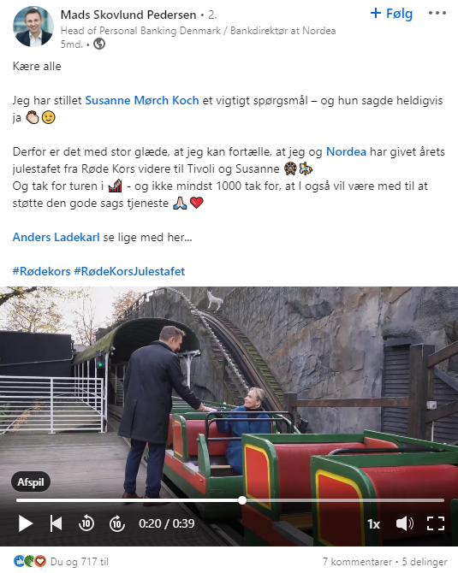
Mads Skovlund Pedersen, Nordea
Mads Skovlund Pedersen skaber en engagerende video ved at tage ud til Susanne Mørch Koch og overdrage stafetten. De bruger Tivoli i historiefortællingen ved at mødes i en rutsjebane, hvilket fungerer godt. Både forrige og næste deltager tagges.
https://www.linkedin.com/posts/mads-skovlund_raeodekors-raeodekorsjulestafet-activity-6866275761892986880-mijX?utm_source=linkedin_share&utm_medium=member_desktop_web

Slide 4
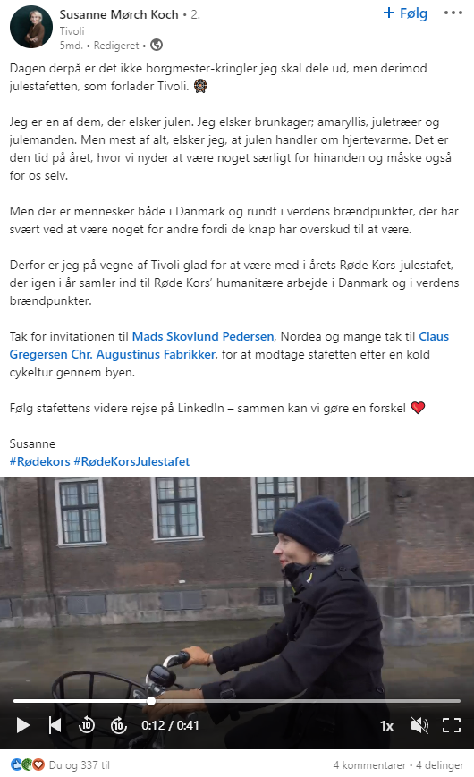
Susanne Mørch Koch, Tivoli
Susanne Mørch Koch leverer fysisk stafetten videre, hvilket skaber en engagerende video for begge virksomheder. Det engagerer også at gøre opslaget personligt, og tage udgangspunkt i sig selv.
https://www.linkedin.com/posts/susanne-m%C3%B8rch-koch-3601443_raeodekors-raeodekorsjulestafet-activity-6866601625482510336-qWvQ?utm_source=linkedin_share&utm_medium=member_desktop_web

Slide 5
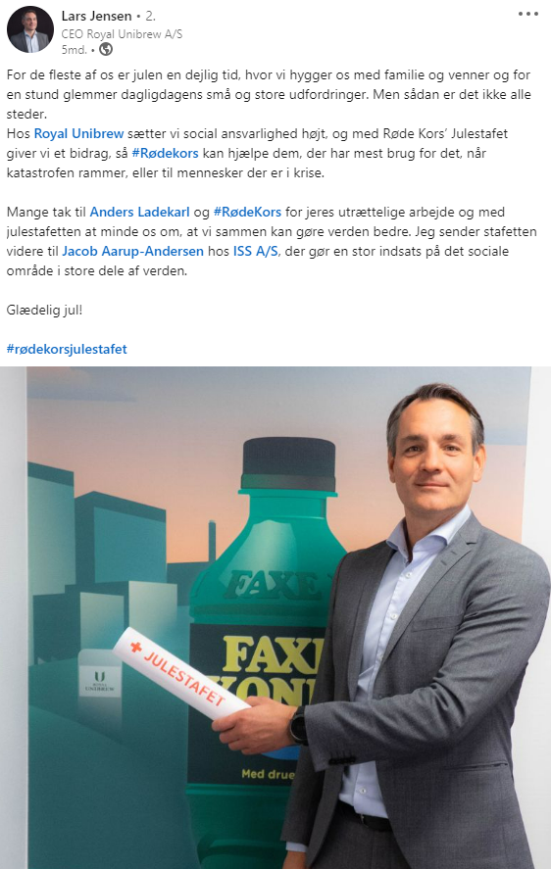
Lars Jensen, Royal Unibrew
Et billede kan også engagere, og det gør Lars Jensen med dette billede ved at holde god øjenkontakt. Samtidig viser han både Julestafetten og Faxe Kondi frem, som gør det nemt at aflæse. I opslaget italesætter han Faxe Kondis værdier og CSR-profil.
https://www.linkedin.com/posts/lars-jensen-6a70394_raeodekors-raeodekors-raeodekorsjulestafet-activity-6867029065568718848-Pm8L?utm_source=linkedin_share&utm_medium=member_desktop_web

Slide 6
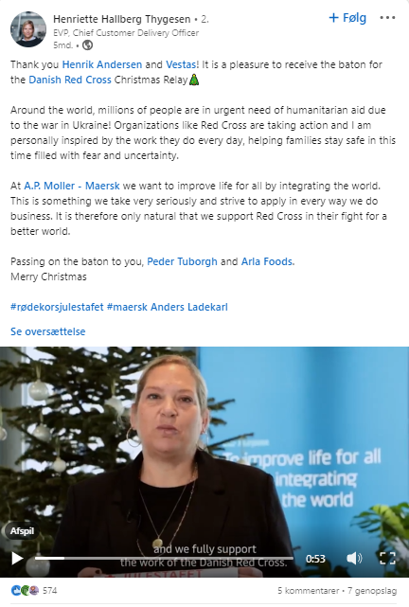
Henriette Hallberg Thygesen, A.P. Møller - Mærsk
Henriette Thygesen shipper stafetten videre i en lille container, som taler ind i A.P. Møller – Mærsk’s virksomhed. Samtidig bruger hun opslaget til at tale om virksomhedens CSR-profil.
https://www.linkedin.com/posts/henriette-hallberg-thygesen-84b7722_raeodekorsjulestafet-maersk-activity-7008797240555110400-Bwrn?utm_source=share&utm_medium=member_desktop

Slide 7
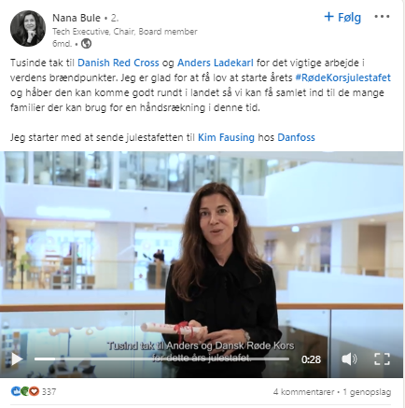
Nana Bule, Microsoft Denmark
Nana Bule kaster stafetten videre, som skaber en sjov og engagerende effekt ved opstarten af stafetten. I opslaget taler hun om, den forskel, stafetten gør.
https://www.linkedin.com/posts/nana-bule_raeodekorsjulestafet-activity-6999009439592685568-61TE?utm_source=share&utm_medium=member_desktop

Slide 8
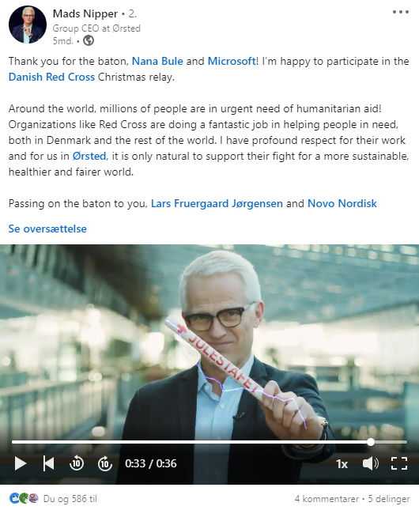
Mads Nipper, Ørsted
Mads Nipper får stafetten til at forsvinde, som skaber en underholdende afslutning på videoen. Derudover skriver han på engelsk for at skrive til sit publikum, og han taler Ørsteds værdier ind i stafetten.
https://www.linkedin.com/posts/mads-nipper-7b6a31_thank-you-for-the-baton-nana-bule-and-microsoft-activity-6871389103145988097-9oq9?utm_source=linkedin_share&utm_medium=member_desktop_web

Slide 9
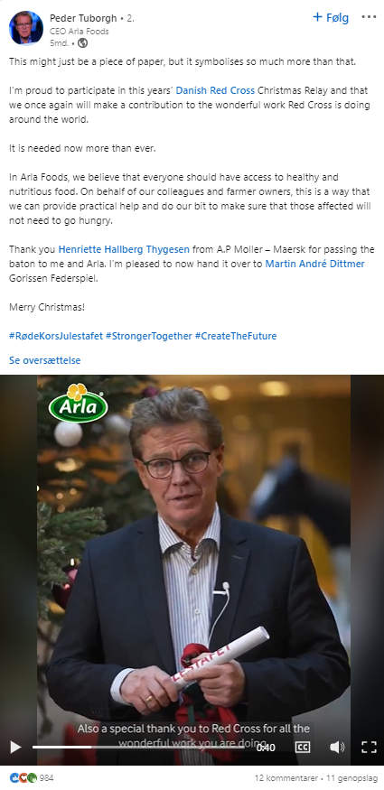
Peter Tuborgh, Arla Foods
Både videoen og opslaget har fokus på, hvordan virksomhedens værdier flugter med Røde Kors’, som er en mulighed for at italesætte virksomhedens værdigrundlag. Forrige og næste deltager i julestafetten er tagget.
https://www.linkedin.com/posts/peder-tuborgh-aba04935_raeodekorsjulestafet-strongertogether-createthefuture-activity-7009161800369725440-eeLW?utm_source=share&utm_medium=member_desktop

Slide 10
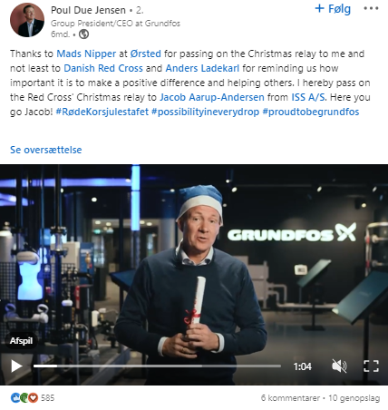
Poul Due Jensen, Grundfos
Julen kommer helt ind i videoen med en nissehue, der er et underholdende og engagerende element. Forrige og næste deltager bliver begge tagget.
https://www.linkedin.com/posts/poul-due-jensen-2787061_raeodekorsjulestafet-possibilityineverydrop-activity-7001074837276229632-OIgp?utm_source=share&utm_medium=member_desktop

Slide 11
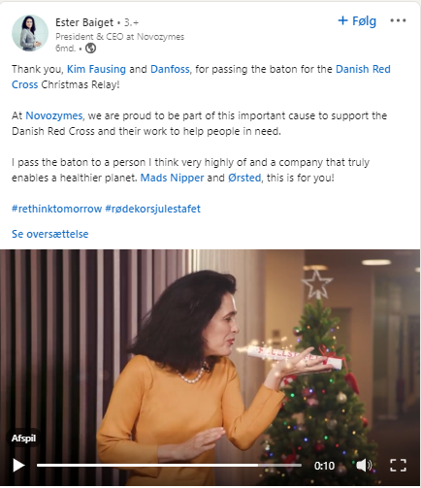
Ester Baiget, Novozymes
Videoen afsluttes med en sjov effekt, hvor stafetten bliver pustet videre. Ester har tidligere også sendt den afsted som papirfly. Både forrige og næste deltager bliver tagget.
https://www.linkedin.com/posts/ester-baiget-6723a074_rethinktomorrow-raeodekorsjulestafet-activity-6999334965771403264-7zU-?utm_source=share&utm_medium=member_desktop

Slide 12
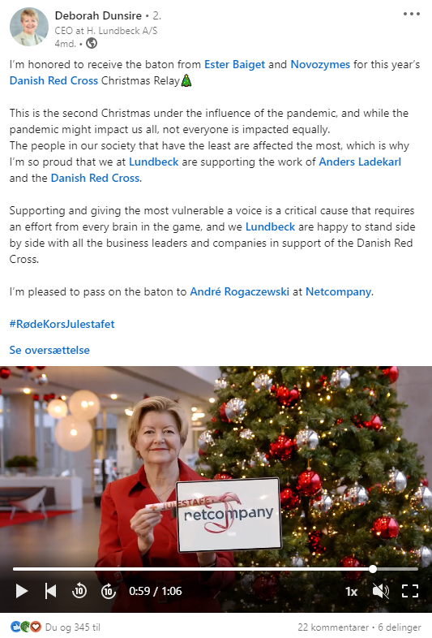
Deborah Dunsire, Lundbeck
Den sjove effekt sidst i videoen skaber opmærksomhed og en god overgang til næste deltager. Derudover har både videoen og teksten et stærkt budskab om vigtigheden af at hjælpe udsatte befolkninger gennem partnerskaber. Forrige og næste deltager er tagget.
https://www.linkedin.com/posts/deborahdunsire_raeodekorsjulestafet-activity-6875117926207303680-HUcn?utm_source=linkedin_share&utm_medium=member_desktop_web

